Slide 1
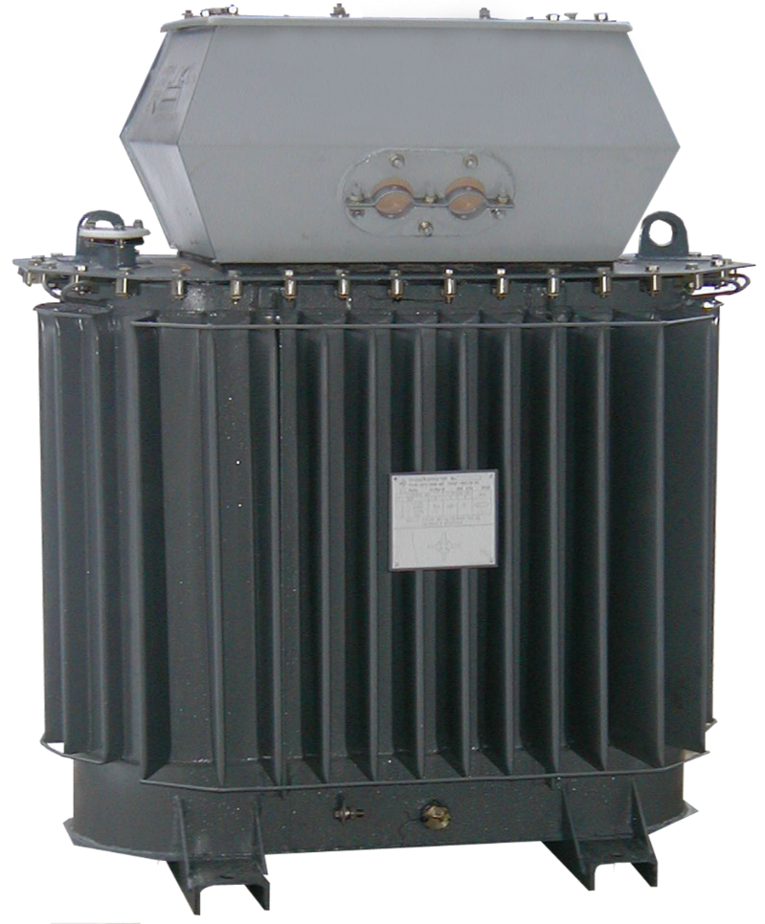
Awtotransformatorlar.
Meýilnama
Awtotransformatoryň gurluşy we niýetlenşi.
2.Birfazaly peseldiji awtotransformatoryň elektrik shemasy

Slide 2
Awtotransformator–bu birinji we ikinji sarymlarynyň arasynda magnit we elektrik baglanyşygy bolan transformatordyr. Awtotransformatorlaryň birinji sarymyndan ikinji sarymyna energiýa diňe magnit akymy arkaly geçirilmän, onuň bir bölegi elektrik baglanyşygy arkaly geçirilýär. Awtotransformatorlarda pes naprýaženiýeli sarym ýokary naprýaženiýeli sarymyň bir bölegi bolup hyzmat edýär. Awtotransformatorlaryň analizinde transformatorlar üçin alnan esasy gatnaşyklar peýdalanylýar.

Slide 3
Meselem. Naprýaženiýeleriň gatnaşygy:
(2.54)
Toklaryň gatnaşygy: (2.55)
2.54) we (2.55) aňlatmalarda w₁−A we X nokatlaryň arasyndaky doly sarymyň sargy sany, w₂-a we X nokatlaryň arasyndaky sarymyň sargy sany (2.32-nji surat).
2.32-nji surat. Birfazaly peseldiji
awtotransformatoryň elektrik shemasy.

Slide 4
Awtotransformatoryň işçi magnit akymy onuň birinji we ikinji sarymlaryň toklary tarapyndan bilelikde döredilýär.
(2.56)
Edil transformatorlarda bolşy ýaly we deň diýip kabul edilen ýagdaýynda I0 tok we onuň döredýän magnit akymy awtotransformatoryň boş iş düzgüninden (I2=0) nominal iş düzgünine çenli aralykda üýtgemän galýar. I0 togy I1.n nominal tok bilen deňeşdirilende örän kiçidigi sebäpli, ony hasaba almazdan diýip ýazyp bileris.
Bu aňlatmadan görnüşi ýaly I1 we I2 toklar biri-biriniň garşysyna tarap ugrukdyrylandyr.

Slide 5
Şonuň üçin awtotransformatoryň sarymynyň umumy a-X böleginden (2.32-nji surat) geçýän tok, I1 we I2 toklaryň arifmetiki tapawudyna deňdir. Peseldiji awtotransformatorlarda I1< I2 bolandygy sebäpli:
(2.57)
KA<2 bolan ýagdaýynda ΔI ululyk I1 tokdan kiçi bolýandygy sebäpli, sarymyň a-X bölegini inçe simden saramaga mümkinçilik döredýär.
Sarymyň A-a we a-X bölekleriniň arasynda özara magnit baglanyşygyň bardygy sebäpli birinji sarymdan (A-a) ikinji saryma (a-X) energiýanyň magnit akymy arkaly geçirilýän bölegine awtotransformatoryň hasaplama kuwwaty diýilýär.
A-a bölek üçin:

Slide 6
a-X bölek üçin:
(2.59)
Awtotransformatoryň setden kabul edýän doly kuwwaty Sdoly=U1I1.
Ýüke berýän kuwwaty: Sdoly=U2I2.
Awtotransformatorlaryň göwrümi we agramy sarymlara saralýan simleriň hem-de magnitgeçirijini taýýarlamak üçin gerek bolan poladyň hasabyna azaldylýar. Ýokary we pes naprýaženiýeli sarymlaryň birikdirmegi we iki sarym üçin umumy bolan böleginiň inçe simden saralýandygy, sarymlary saramak üçin gerek bolan simiň azlygy bilen düşündirilýär.

Slide 7
Sarymlary saramak üçin gerek bolan simiň mukdarynyň azalmagy onuň göwrüminiň kiçelmegine, transformatoryň oknosynyň daralmagyna we sarymyň boýunyň peselmegine getirýär. Bu hem öz gezeginde magnitgeçirijini taýýarlamak üçin gerek bolan materiallaryň azalmagyna alyp barýar. Netijede magnit we elektrik ýitgileriň mukdarynyň peselmegi awtotransformatoryň peýdaly täsir koeffisiýentiniň meňzeş kuwwatly güýç transformatorlaryň peýdaly täsir koeffisiýentinden ýokary bolmagyna getirýär. Awtotransformatoryň kemçiliklerine onuň ikinji zynjyrynyň birinji zynjyr bilen elektrik baglanyşygynyň barlygy üçin ikinji sarymynyň izolýasiýasyny ýokary naprýaženiýe üçin taýýarlanylmaly bolýar. Awtotransformatoryň ikinji kemçiligi onuň uly gysga utgaşma togunyň bolmagydyr.

Slide 8
Magnitlendiriji toguň ösmegi netijesinde gysga utgaşma togy has hem ýokary ululyklara barmaga mejbur bolýar. Elektroenergetikada awtotransformatorlar naprýaženiýäni peseltmek we ýokary götermek üçin transformasiýa koeffisiýenti K≤2,5-e ýakyn bolan ýagdaýlarda ulanylýar, (110 kV→220 kV ; 220 kV→500 kV ; 500 kV→750 kV ; 750 kV→1150 kV). Şeýle-de awtotransformatorlar uly kuwwatly üýtgeýän toguň dwigatellerini işe göýbermekde hem giňden ulanylýar.

